Slide 1
APLIKASI FACE RECOGNITION
Jurusan Sistem Informasi
Program Studi Pendidikan
“Web Programing III”
Jakarta Barat
2020
Notes:
© Copyright PresentationGO.com – The free PowerPoint template library

Slide 2

Kelompok 3: Carla Aprilia 11180256 Kokom Komariyah 11180420 Putri Ayu Zulkarnain 11180629 Igo Pradana 11180008 Khaerunnisa Yustianah Madani 11180111

Slide 3
Pengertian
ABSENSI
sebuah konsep orang sebagai sebagai individu maupun kelompok pada sebuah lokasi untuk acara yang telah dijadwalkan sebelumnya dan dapat digunakan untuk mengukur efektivitas usaha seseorang.
Face Recognition
Sebuah teknologi kamera yang memanfaatkan kecerdasan AI untuk mengenali wajah orang dari data di dalam server.

Slide 4
Latar Belakang
Sistem absensi dengan pengenalan pola yang mengenali ciri secara spesifik. Dengan pola secara spesifik dapat memanfaatkan sistem Pengelanan Wajah (Face Recognition).
Pengenalan wajah kali ini menggunakan metode Eigenface berbasis android yang memiliki tingkat keberhasilan berkisar antara 70% hingga 90%. Sistem dapat mengenali identitas seseorang berdasarkan karakteristik alami manusia tersebut, yaitu karakteristik fisiologis dan karakteristik perilaku seperti wajah, sidik jari, suara, telapak tangan, iris dan retina mata, DNA, dan tanda tangan.
Sistem yang dibangun ini menggunakan web camera ataupun ada yang berbasis android, sesuai dengan kebutuhan setiap tempat untuk melakukan proses pengenalan wajah. Tujuan dikembangkannya sistem ini adalah untuk memberikan solusi yang efektif dalam pencatatan dan perekapan kehadiran.

Slide 5
Tujuan Program
Mampu melengkapi keamanan dan kenyamanan sistem absensi yang lebih akurat, mudah dan steril (higienis), rentan hilang dibanding absensi dengan sistem normal.
Kegunaan Program
face recognition sangat mudah di gunakan dan sangat membantu untuk kepentingan keamanan juga. Bisa digunakan untuk absensi karyawan skala besar maupun kecil.
Faktor Keberhasilan
faktor penting yang mempengaruhi tingkat keberhasilan identifikasi yaitu posisi wajah dan intensitas cahaya saat melakukan pendaftaran.
Gambaran Sasaran
Sasaran program aplikasi pengenalan wajah ini adalah perusahaan atau pemerintah guna untuk pengawasan, yang jadi inti teknologi deteksi wajah, dapat mengarah pada aksi sensor. Namun aplikasi ini juga memiliki beberapa kendala lain yaitu bahwa teknologi ini tidak selamanya akurat.
Notes:
© Copyright PresentationGO.com – The free PowerPoint template library

Slide 6
Luaran yang Diharapkan
Wajah yang akan dideteksi dan dikenali adalah wajah yang menghadap ke depan, pada pencahayaan yang baik, dan wajah tidak terhalangi kacamata, masker, ataupun objek lainnya.
Sistem berjalan pada kondisi perkuliahan normal dan tidak termaksud untuk mata kuliah yang diundur atau ditunda.
Guna untuk mengenali identitas seseorang.

Slide 7
Metode Pendekatan
Pendifinisian aplikasi yang dibangun.
Identifikasi masalah yang terjadi, terkait dengan aplikasi wajah berbasis android .
Menetapkan tujuan dari penelitian aplikasi identifikasi wajah berbasis android.
Pengumoyan data dan studi kepustakaan yang berhubungan dengan pembuatan aplikasi.
Melakukan pemodelan aplikasi dengan mengumpulkan dan memahami hal-hal yang dapat terjadi dalam aplikasi.
Melakukan perancangan dan pengembangan aplikasi seperti desain basis data sebagai lokasi penyimpanan data dan pembuatan kode program aplikasi.
Pengujian aplikasi dan dokumentasi dari hasil pengujian.
Pengambilan kesimpulan dari pengujian yang dilakukan.

Slide 8
PELAKSANAAN PROGRAM
Langkah pertama dalam pengujian program pada desktop yaitu dengan cara berikut :
Pembuatan program dimulai dengan membuat beberapa codingan seperti NoFaceException, index.php, dan FaceDetector.php. Klik link berikut untuk membuka code source yang diinginkan https://github.com/mauricesvay/php-facedetection/
Setelah code source sudah di download maka langkah selanjutnya pindahkan file folder tersebut ke dalam folder xampp/htdocs.
Kemudian buka http://localhost/php-facedetection-master/. Maka akan muncul seperti gambar yang dibawah (foto boleh diubah sesuai dengan keinginan).

Slide 9
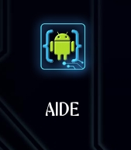
Selanjutnya pada langkah kedua kali ini kita akan menggunakan aplikasi Android Studio yang dapat diunduh pada playstore:

Slide 10
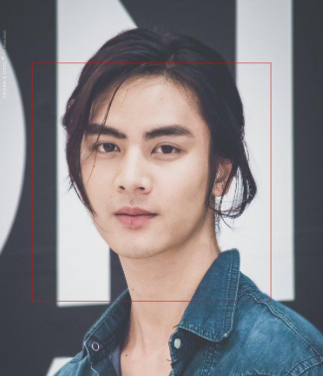
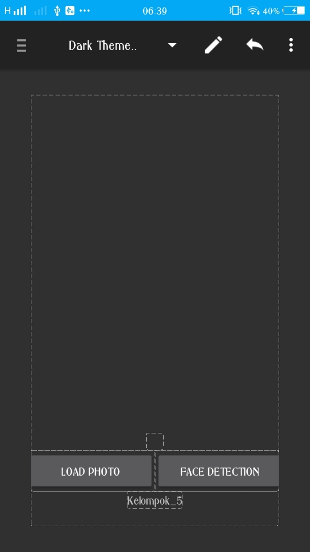

Hasil Percobaan Pertama
Hasil Percobaan Kedua

Slide 11
HASIL DAN PEMBAHASAN
Hasil dari aplikasi identifikasi wajah berbasis android ini dengan melakukan uji coba sistem pendaftaran dan dilanjutkan dengan sistem identifikasi. Pembahasan dilakukan untuk mengetahui faktor apa saja yang berpengaruh terhadap sistem identifikasi.
Aplikasi face recognition yang dihasilkan diinstal pada smartphone Android sehingga pada layar smartphone akan muncul icon aplikasi seperti pada gambar berikut:
Saat aplikasi dijalankan pertama kali akan muncul menu utama terdiri dari load gambar dan deteksi wajah.
Training wajah digunakan untuk menyimpan wajah pemilik smartphone yang terdiri dari button kamera yang digunakan untuk menampilkan fungsi kamera handphone.
Posisi wajah saat training dilakukan dengan beberapa kriteria yaitu :
Wajah menghadap lurus ke arah kamera.
Wajah dengan pose yang unik atau lucu menghadap lurus ke arah kamera.
Wajah 5 derajat kearah samping kanan dari depan kamera.
5 derajat kearah samping kiri dari depan kamera
5 derajat kearah atas dari depan kamera.
5 derajat kearah bawah dari arah kamera.

Slide 12
Kesimpulan
Aplikasi identifikasi Wajah Berbasis Android dirancang dan dibangun untuk diimplementasikan pada perangkat mobile dengan platform Android. Metode yang digunakan adalah Metode Eigenface. Hasil uji coba identifikasi dari aplikasi ini didapatkan dengan presentasi tingkat keberhasilan identifikasi antara 70% hingga 90%. Dilihat dari uji coba aplikasi identifikasi wajah berbasis android yang telah dilakukan dengan mengambil citra wajah dengan berbagai posisi dan tingkat pencahayaan yang berbeda, hal tersebut kiranya dapat meningkatkan presentase keberhasilan pengenalan dari aplikasi.
Saran
Aplikasi ini dibangun dengan basis mobile, karena lebih bersifat portable dan selalu dapat digenggam seseorang. Aplikasi face recognition akan lebih optimal jika digunakan pada smartphone yang menggunakan kamera statis dan kondisi ruangan dengan tingkat pencahayaan maupun jarak stabil.

Slide 13
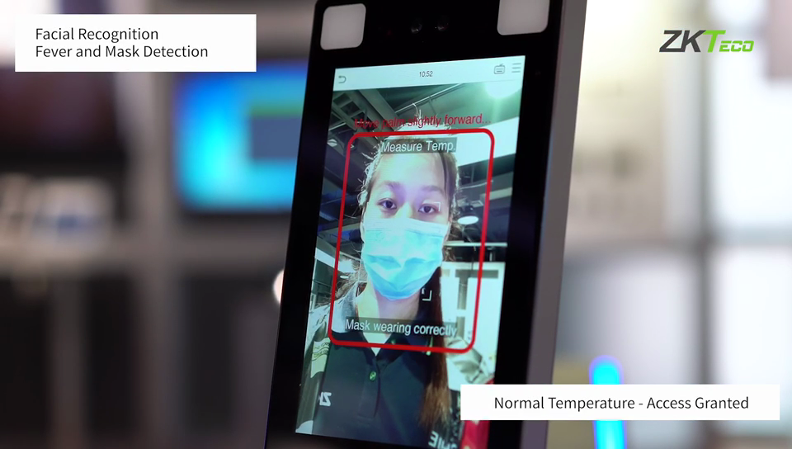

Slide 15
TERIMA KASIH

